Slide 1
সবাইকে শুভেচ্ছা

Slide 2
পাঠপরিচিতি
শ্রেণিঃ চতুর্থ
বিষয়ঃ গণিত
অধ্যায়ঃচতুর্দশ
পাঠঃত্রিভুজ

Slide 3
শিখন ফল
১। ত্রিভুজের ধারণা পাবে।
২। বাহুভেদে ত্রিভুজ কত প্রকার কি বলতে পারবে ।
৩।বিভিন্ন প্রকার ত্রিভুজের নাম বলতে ও আঁকতে পারবে।

Slide 4
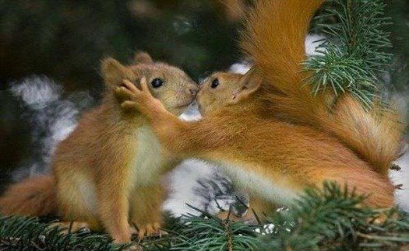
আবেগ সৃষ্টি

Slide 5
ত্রিভুজ

Slide 6
তিনটি কাঠি দিয়ে
তিনটি বহু দ্বারা গঠিত চিত্র ত্রিভুজ

Slide 7
একটা খাম কেটে দুই ভাগ করে দেখাবো

Slide 9
ক খ গ একটি ত্রিভুজ। কখ,খগ,গ ক ত্রিভুজটির তিনটি বাহু।
ক
খ
গ

Slide 10
সমবাহু ত্রিভুজ

Slide 11
সমদ্বিবাহু ত্রিভুজ

Slide 12
বিষমবাহু

Slide 13
দলে কাজ
১।সমদ্বিবাহু ত্রিভুজ ও বিষমবাহু ত্রিভুজ দুইটি আঁক।

Slide 14
মিল কর
বিষমবাহু
সমদ্বিবাহু ত্রিভুজ
সমবাহু ত্রিভুজ

Slide 15
সবাইকে ধন্যবাদ

